Slide 1
طرح الأعداد الكلية
الطالبة: وعد عيسى الحامد
إشراف الأستاذة: مزنة الدرعان

Slide 2
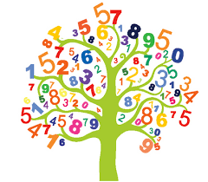
طرح الأعداد الكلية
الطرح أصعب من الجمع وذلك لسبيين :
1. عليك أن تفكر بطريقة عكسية.
2. القدرة على العد بشكل تنازلي أبطئ من القدرة على العد بشكل تصاعدي.
إن طرح الصفر سهل لأنه لايعني شيئاً.

Slide 3
تعريف الطرح :
يمثل طرح الأعداد الصحيحة الموجبة باستخدام متممة مجموعة داخل مجموعة كبيرة.
حيث يمثل عدد العناصر في المجموعة الأكبر العدد المطروح منه ويمثل عدد العناصر في المجموعة الداخلية العدد المطروح وعليه يكون عدد العناصر في المجموعة.
وهناك طريقتين في عملية الطرح:
1/ أخذ الجزء من الكل.
2/ إضافة جزء إلى مجموعة كي تساوي مجموعة أخرى.

Slide 4

بخصوص عملية الطرح وتطبيقها فإننا نحتاج أن يتعلم الطفل القيمة المكانية للأرقام ومهارة إعادة التجميع والتفريق بين المطروح والمطروح منه والاستعانة بالرسوم التوضيحية المصاحبة لعملية الطرح.
ومن المفيد جدًا أن يتم تقديم عملية الطرح للطالب من خلال مسائل علمية يتم حلها باستخدام أدوات مساعدة ورسومات توضيحية قبل التعامل بشكل مجرد.
حيث إن مفتاح النجاح في كل هذا هو التأكد من أن الطالب يفهم ماهو الطرح قبل التعامل مع الأعداد المجردة.

Slide 5
ما الذي يجب على الطلاب فهمه حول عملية الطرح ؟
خلال المراحل الأساسية من رياض الأطفال وحتى الصف الثاني لابد أن يطور الأطفال فهماً للأعداد الصحيحة الموجبة ويجب أن يركز تدريسهم على استراتيجيات الحساب لهذ الأعداد .
وفي بداية الصف الثالث لابد أن يفهموا عمليات الجمع والطرح للأعداد الصحيحة الموجبة ويجب أن يركز في تدريسهم على استراتيجيات الطرح للأعداد المكونة من خانتين وذلك من خلال مواقف يحتاج فيها الطالب لاستخدام فهمه لعملية الطرح ومن خلال مناقشته ومشاركته لأقرانه في طرق الحل .

Slide 6
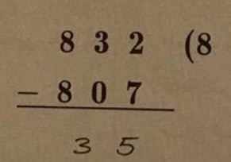
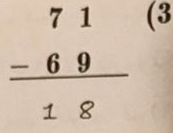
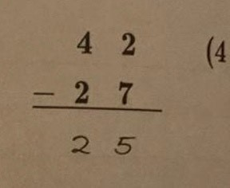
الخطأ النمطي للطالبة كايتلين مع مسائل الطرح:
تبين لنا امكانيتها في اجراء عملية الطرح ولكنها لاتميز الحاجة إلى إعادة التجميع في المسائل التي تحتاج ويعتبر هذا الخطأ خطأ إجرائياً ويكون السبب في مثل هذا لخطأ عدم تمييزها للقيمة المكانية للأرقام .

Slide 7

العلاج مع الطالبة كايتلين :
استعين بالعيدان في تمثيل العيدان المستخدمة في عملية الطرح بحيث يمثل عدد الحزم المكونة من عشرة عيدان خانة العشرات وفي العدد واحد يمثل العيدان المنفردة مثال:
(34-2) بالاستعانة بالعيدان يكون لدى كايتلين ثلاث حزم وأربعة عيدان منفردة ولو طلبت منها أن تـأخذ عودين يبقى لديها 32 عوداً.

Slide 8
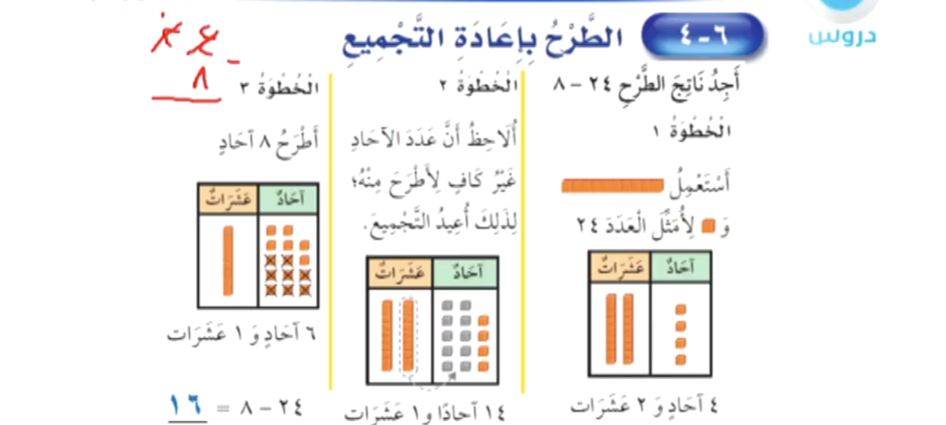
مثال للتوضيح:

Slide 9

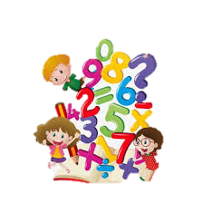
الأسئلة

Slide 10
صح أم خطأ :
الطرح يعتبر عملية تفكير طردية ( خطأ )
من المفيد عند تقديم العملية التعلمية أن نبدأ بالمجرد ( خطأ )
تعتبر عملية الطرح أصعب من عملية الجمع ( صح )

Slide 11
اختاري الأجابة الصحيحة :
لا بد على الطلاب فهم عملية الطرح والجمع وذلك يكون في بداية الصف ؟
أ. الثاني .
ب. الرابع.
ت. الثالث.
ج. الأول.
الطالب أحمد لديه مشكلة في القيم المكانية اذكري الاستراتيجية التي تناسب أحمد ؟
تمثيل القيم المكانية بالعيدان عن طريق الحزم والعيدان المفردة .

